Slide 1
«Урок Победы в 1 классе ».
«Война 1941-1945 г».
Подготовила: Губайдуллина Марина
Викторовна
Подготовила: Губайдуллина Марина
Викторовна

Slide 2
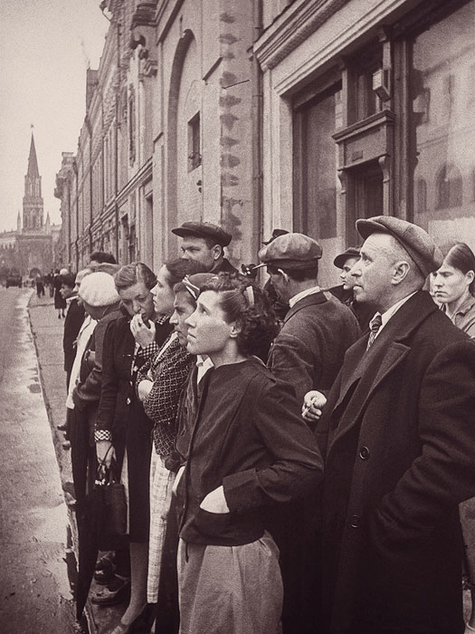
В 1941 Германия,
нарушив договоры,
напала на СССР.
Началась Великая
Отечественная война 1941—1945г.

Slide 3
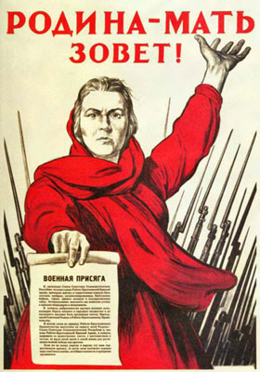
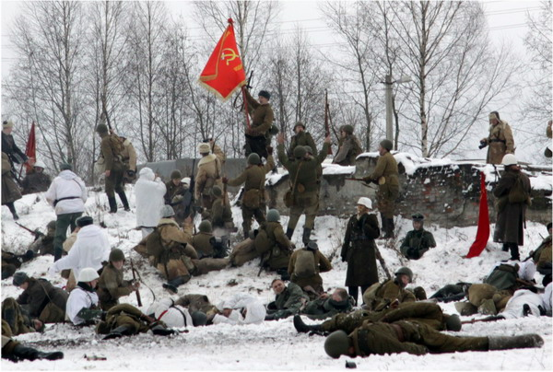
1941- 1945 гг

Slide 4
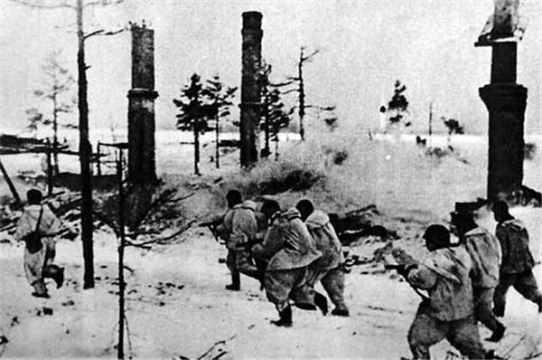
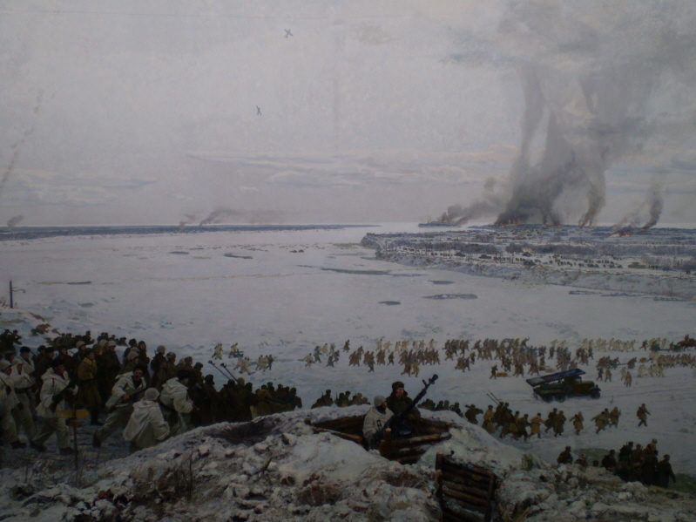
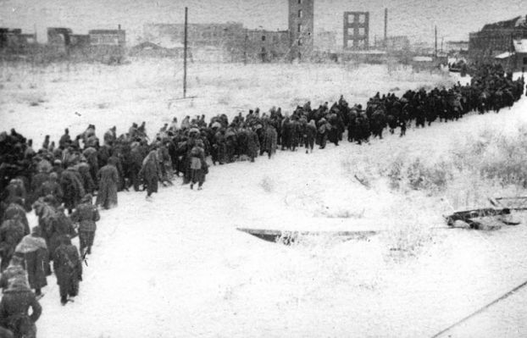
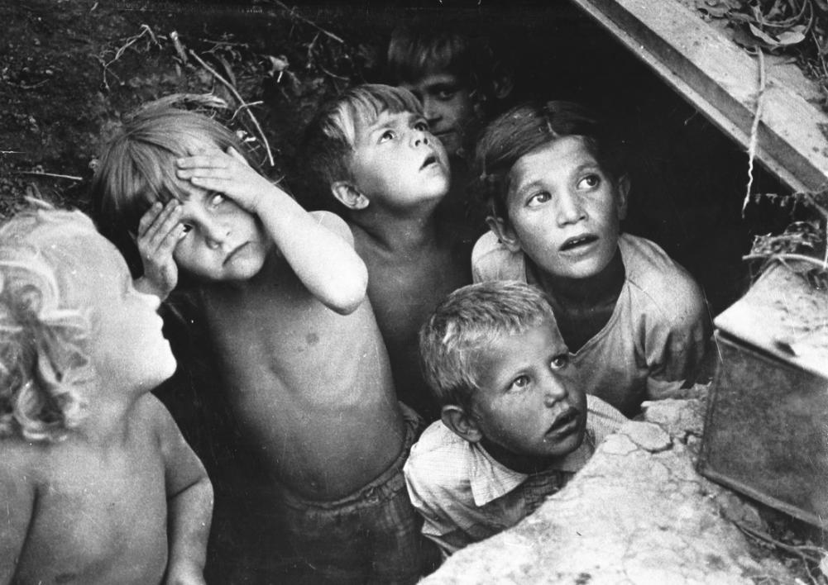
4 долгих года

Slide 6
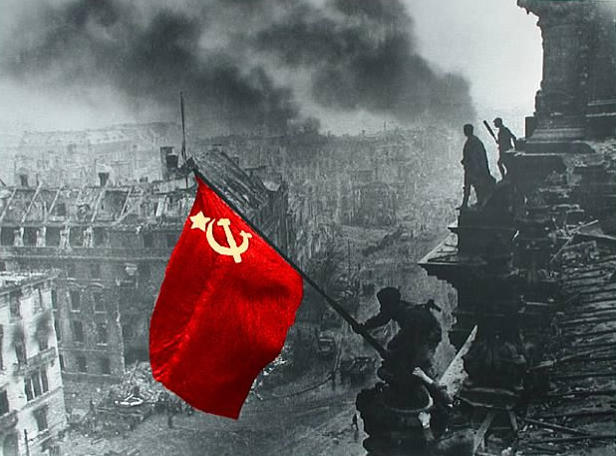
МЫ ПОБЕДИЛИ

Slide 7
